Slide 1
Diaporama - Recette
Noël
Activités du calendrier québécois

Slide 2
Les sablés de Noël

Slide 3
Les ustensiles

Slide 4
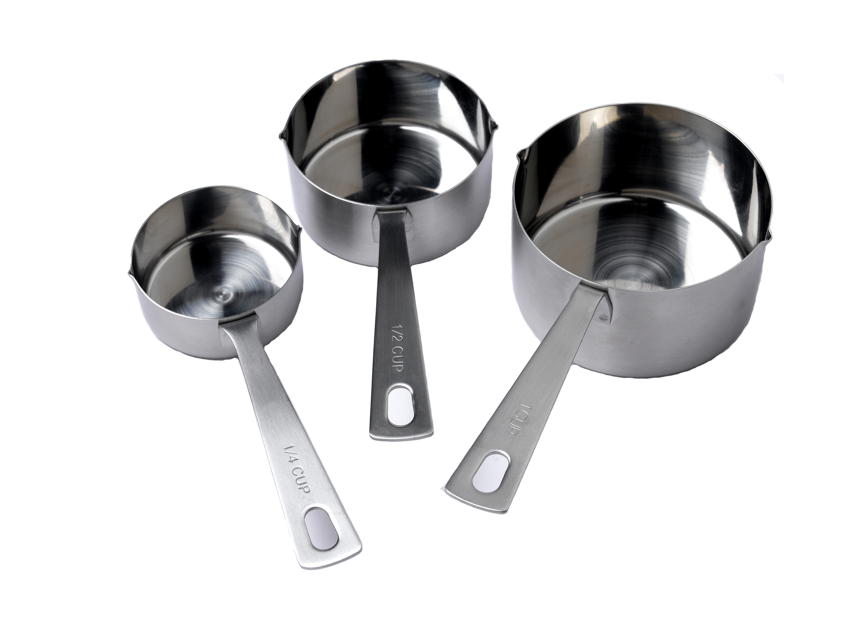
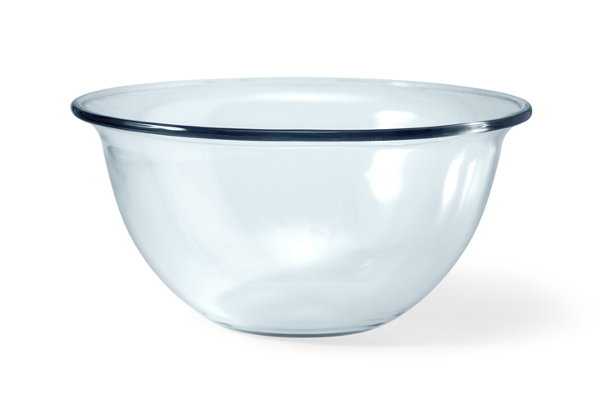
Notes:
Des tasses à mesurer, un bol à mélanger

Slide 5
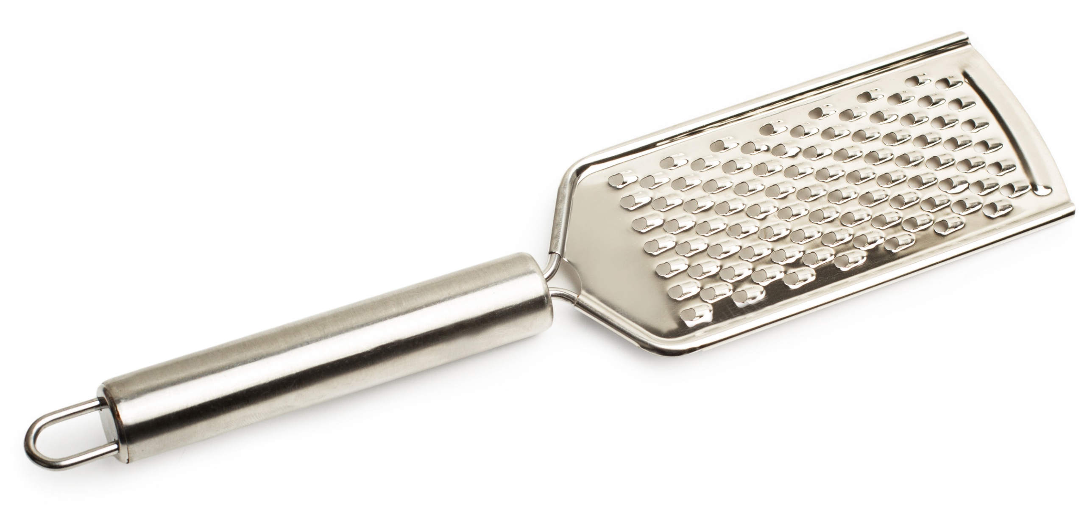
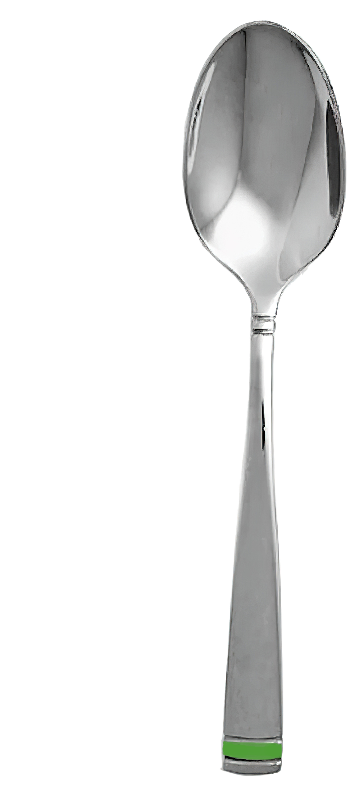
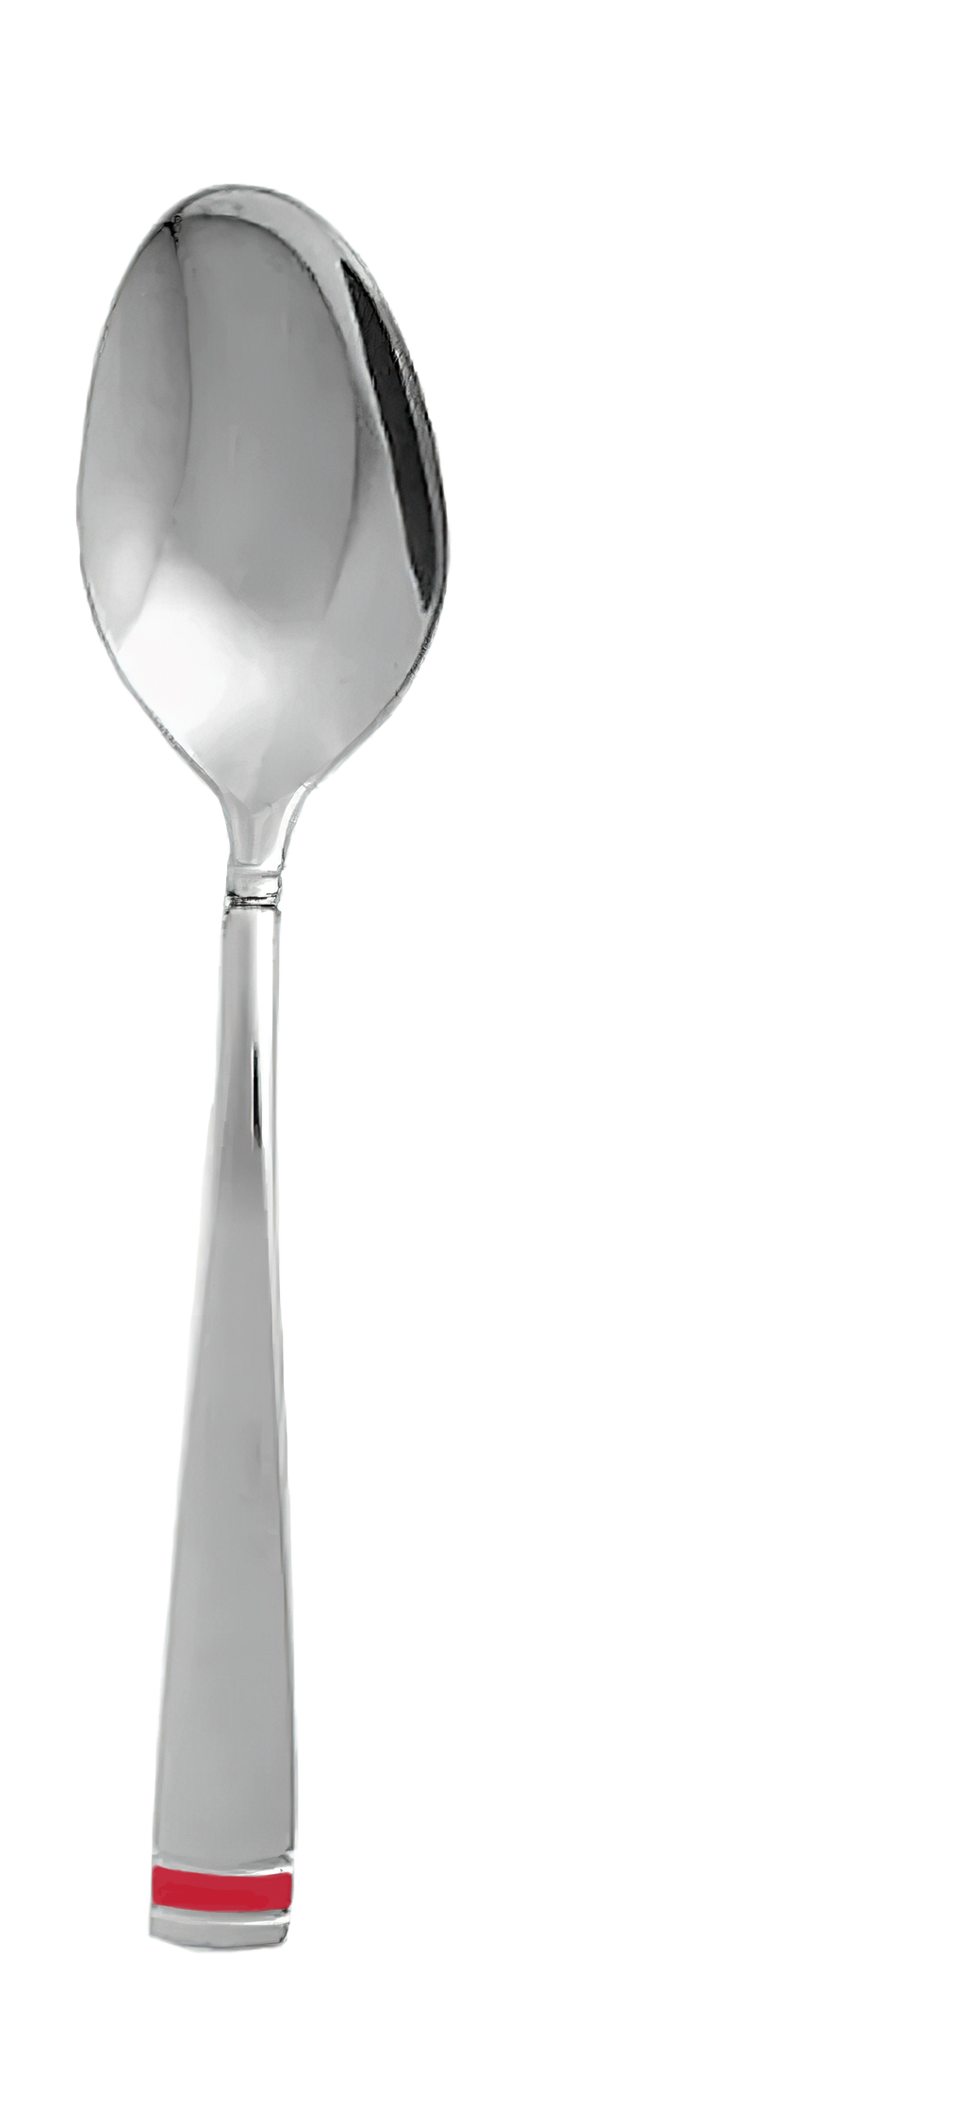
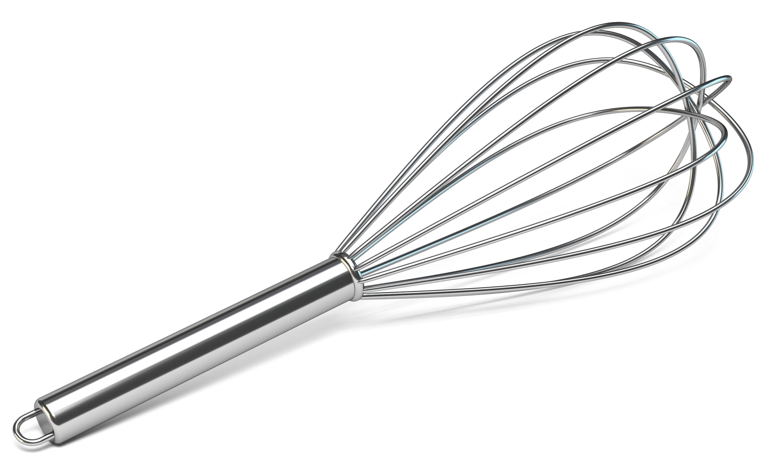
Notes:
Une cuillère à thé, une cuillère à table, une râpe, un fouet

Slide 6
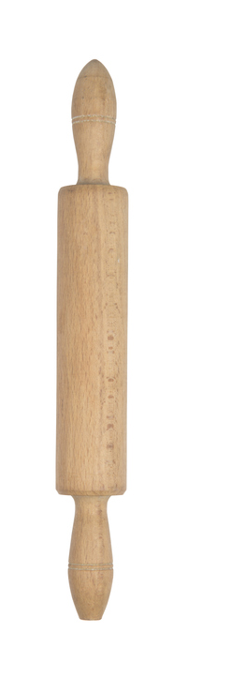
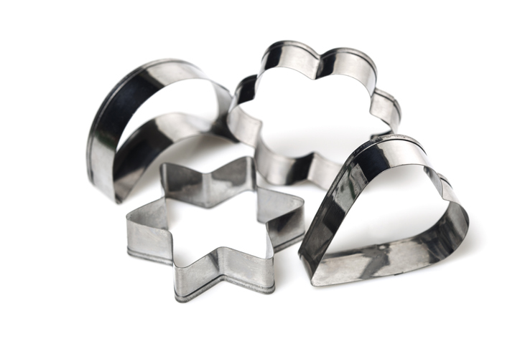
Notes:
Un rouleau à pâte, des emporte-pièces

Slide 7
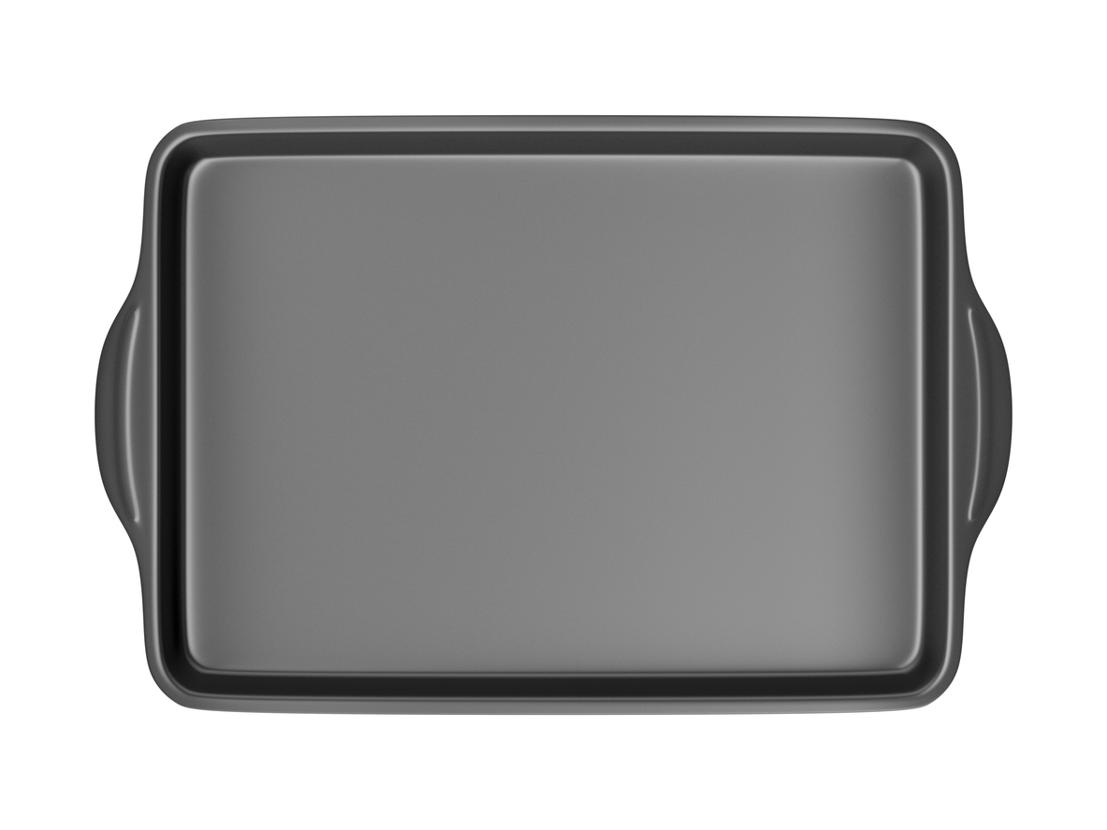
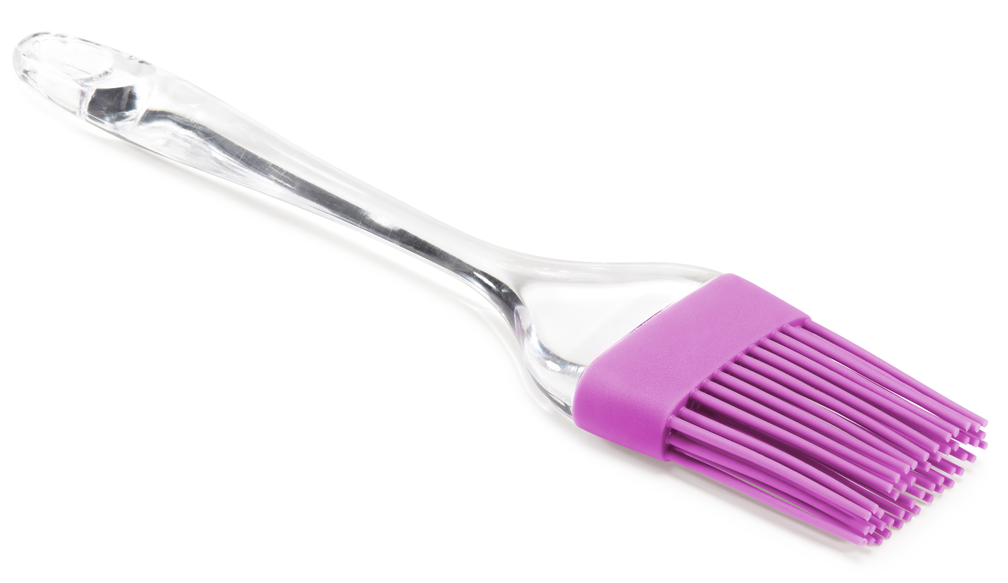
Notes:
Un pinceau, une plaque à biscuits

Slide 8

Notes:
Un papier parchemin

Slide 9
Les ingrédients

Slide 10
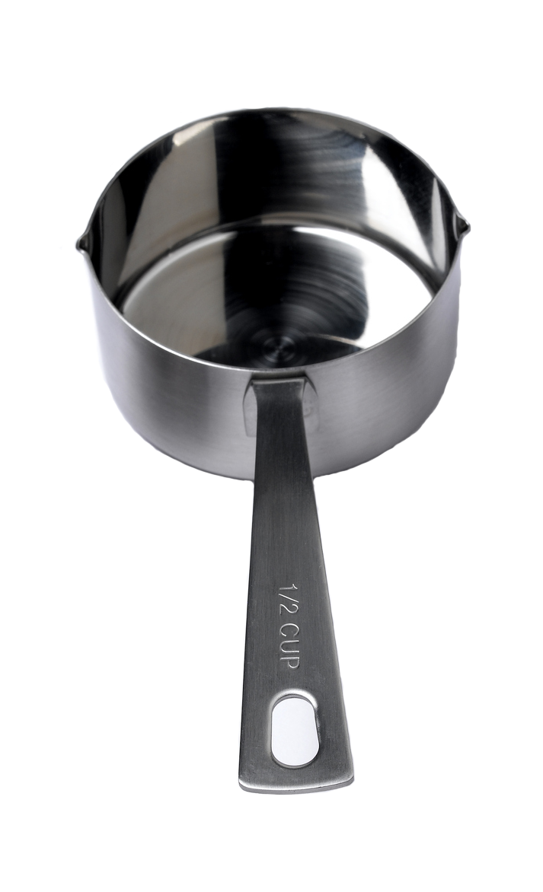
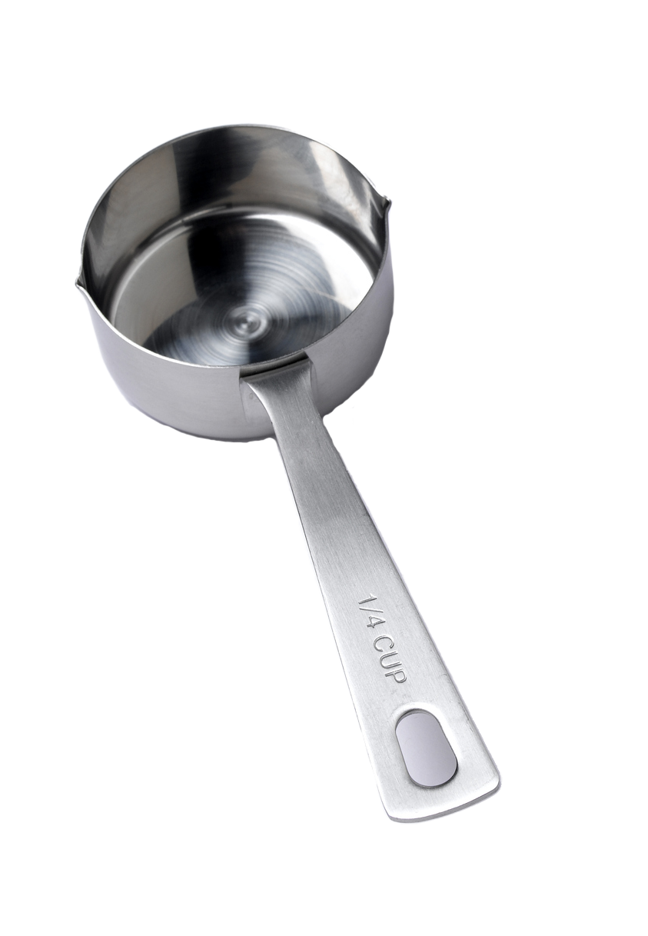
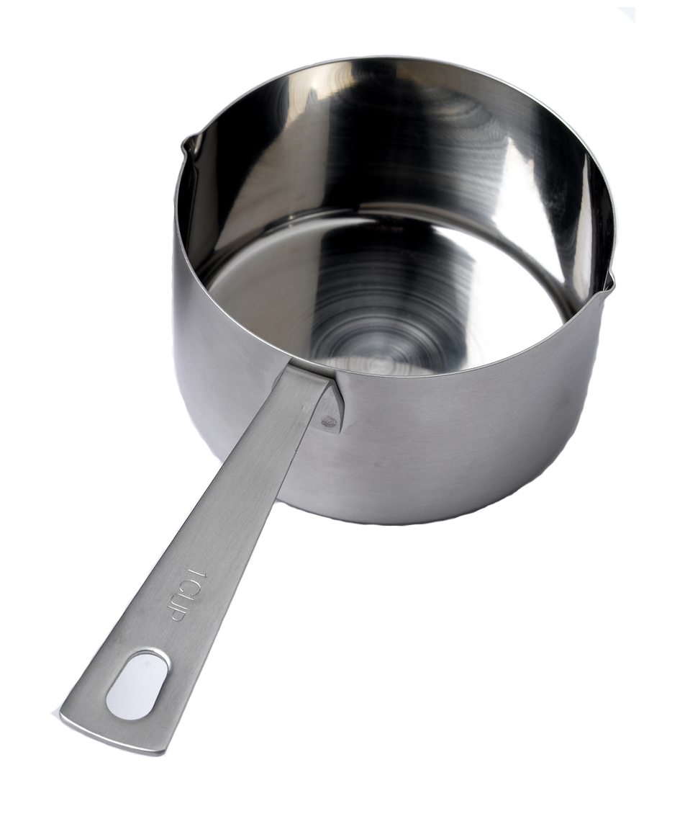
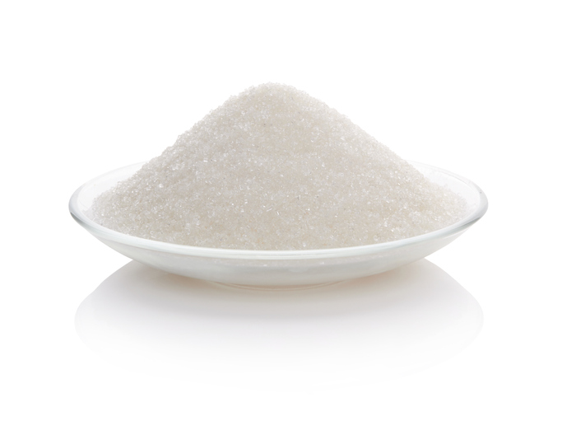
sucre
1
1
Notes:
1 tasse et ¼ de tasse

Slide 11
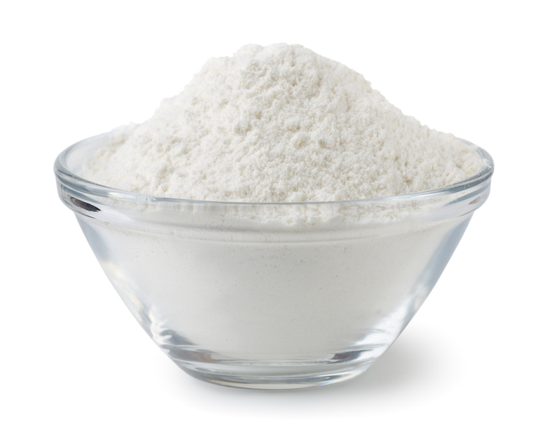
farine
4
Notes:
4 tasses

Slide 12
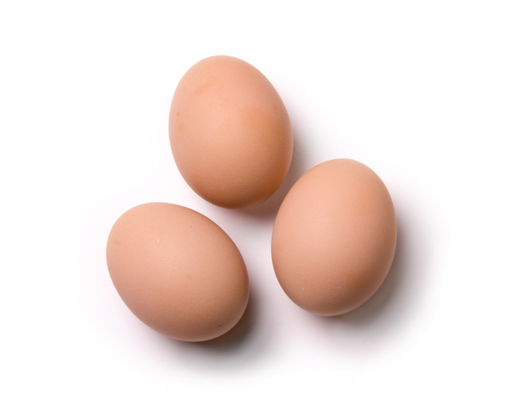
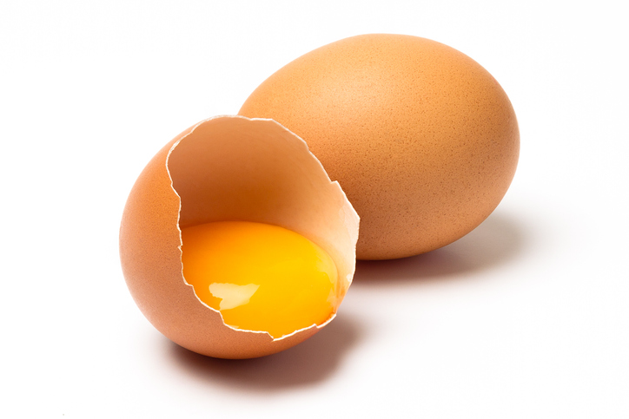
3 œufs
1 jaune d’œuf
Notes:
3 œufs entiers et 1 jaune d’oeuf

Slide 13
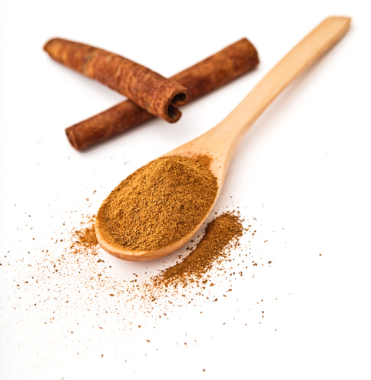
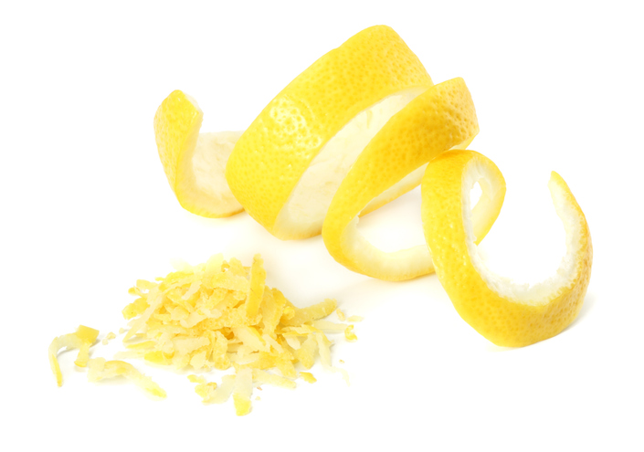
1
cannelle
1
zeste de citron
Notes:
1 cuillère à thé de cannelle et 1 cuillère à table de zeste de citron

Slide 14
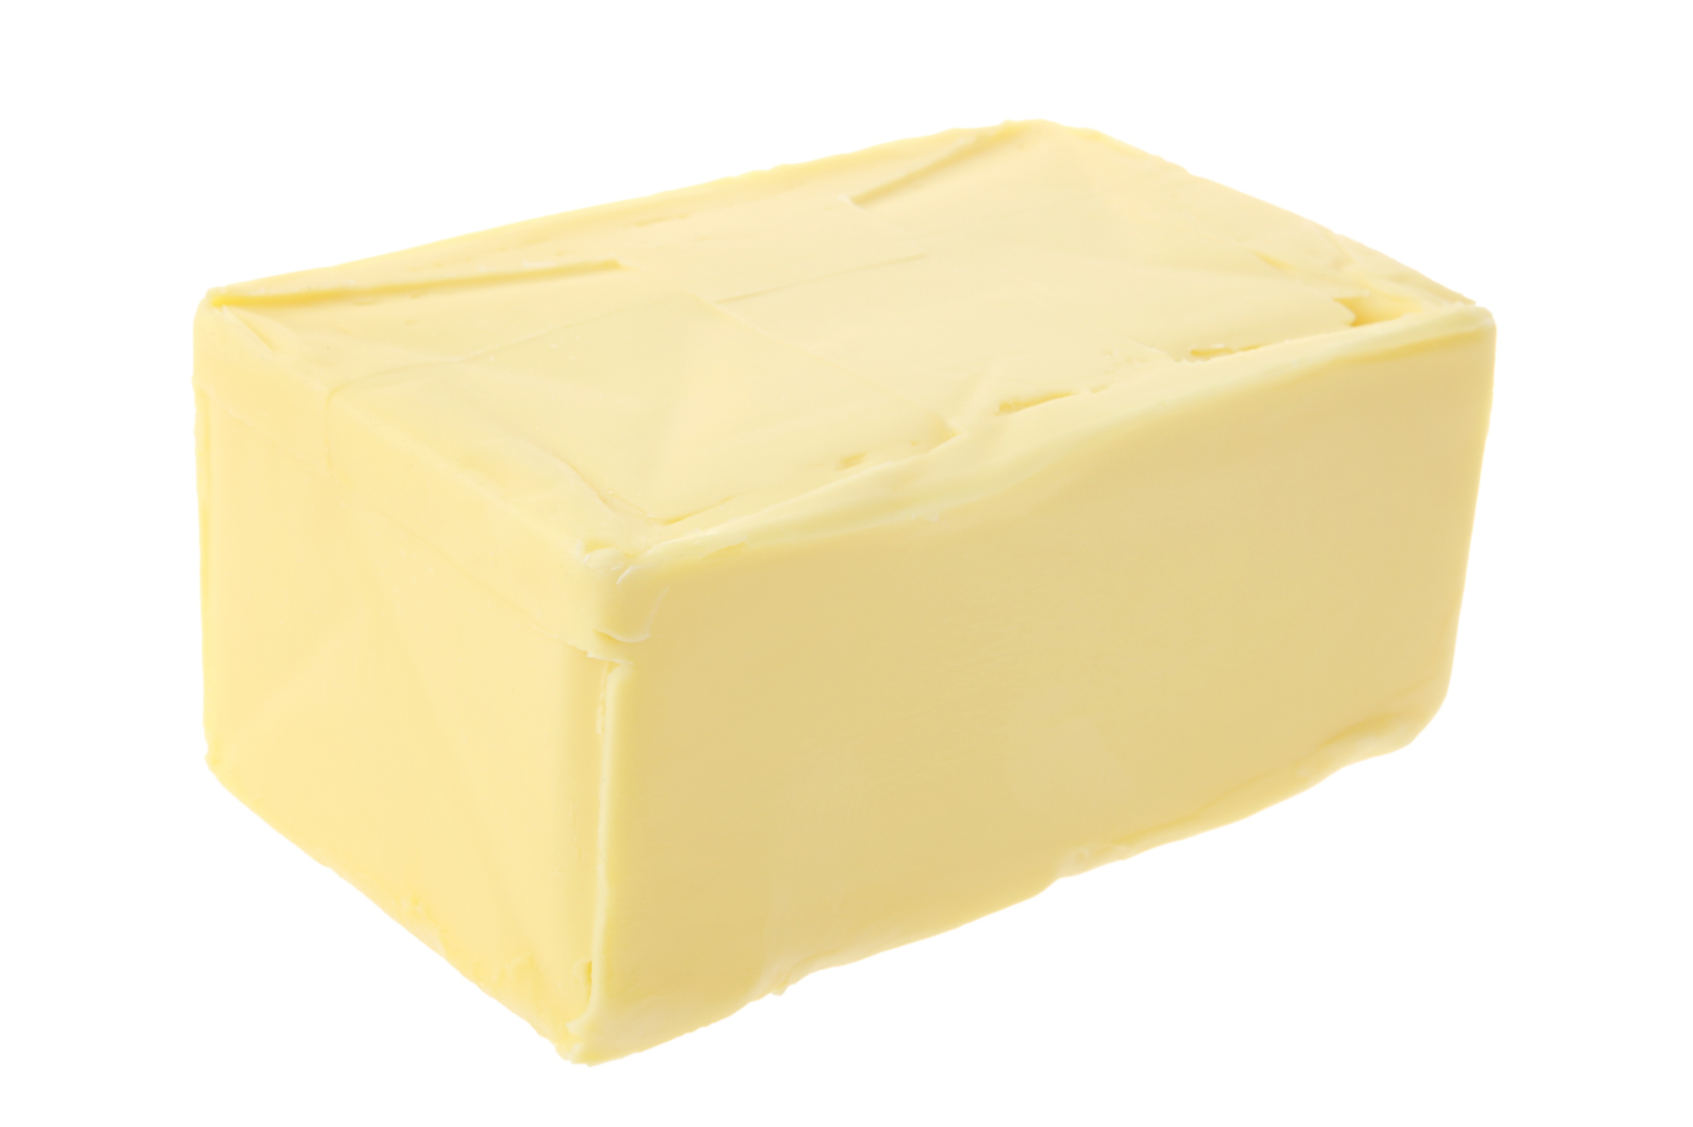
beurre
3
1
Notes:
1 tasse et ¾ de tasse de beurre

Slide 15
Les étapes de
la préparation

Slide 16
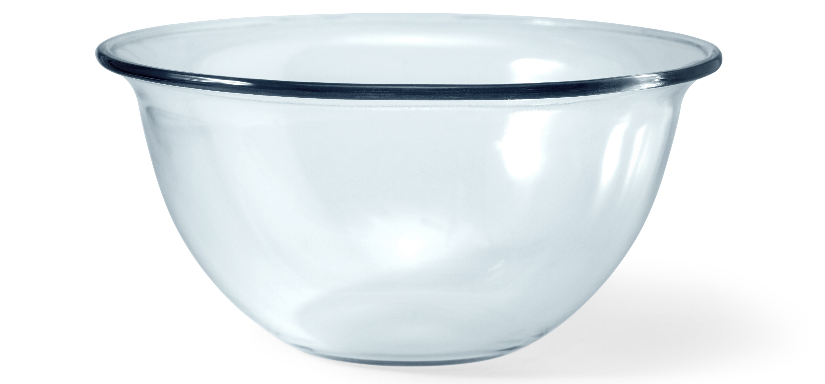

Slide 17
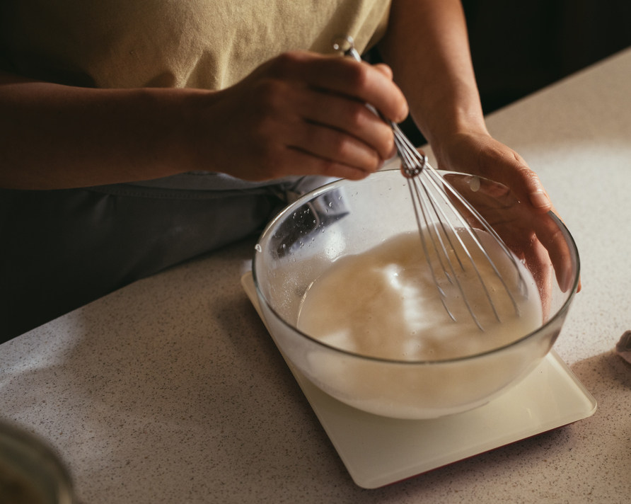

Slide 18
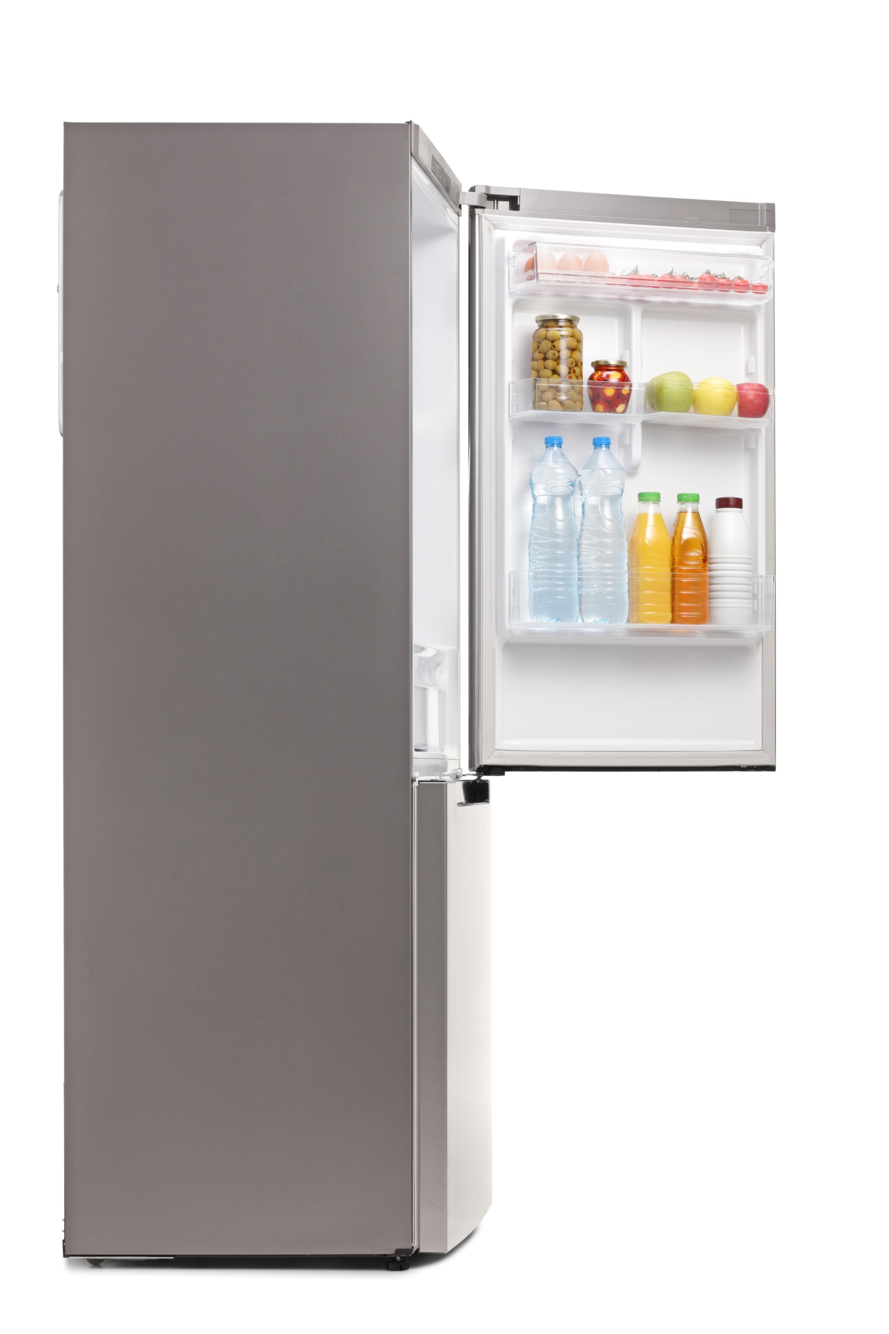

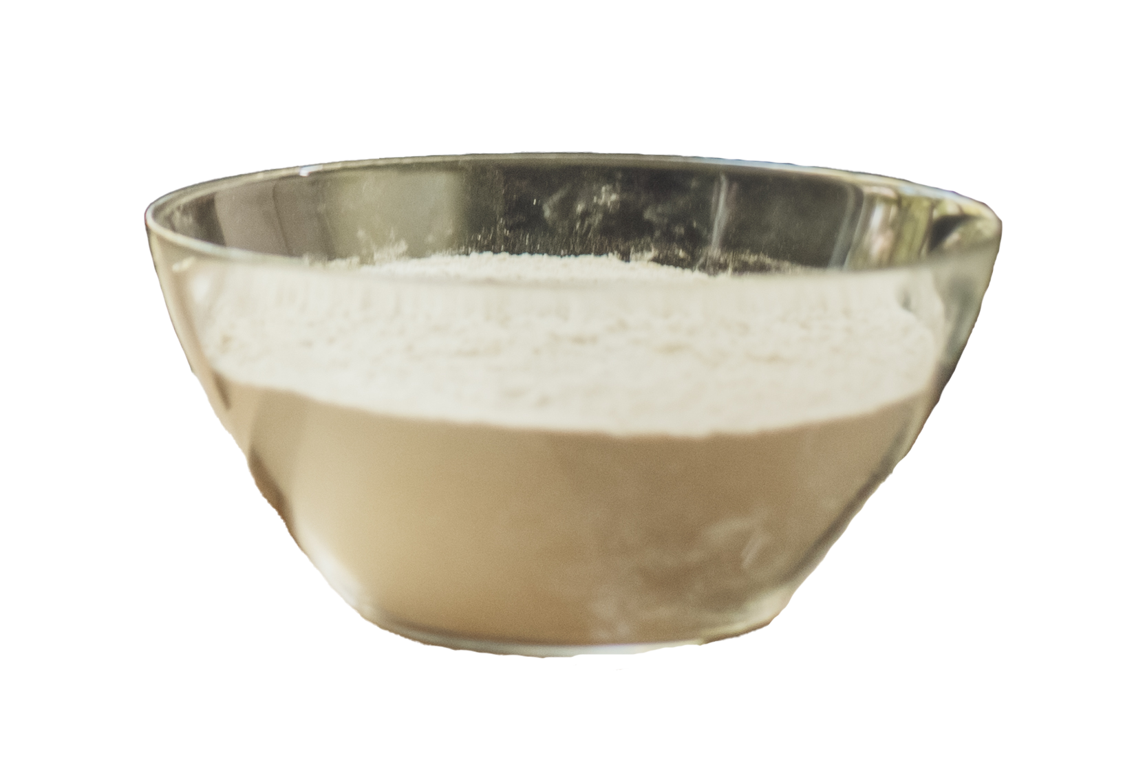

Slide 19
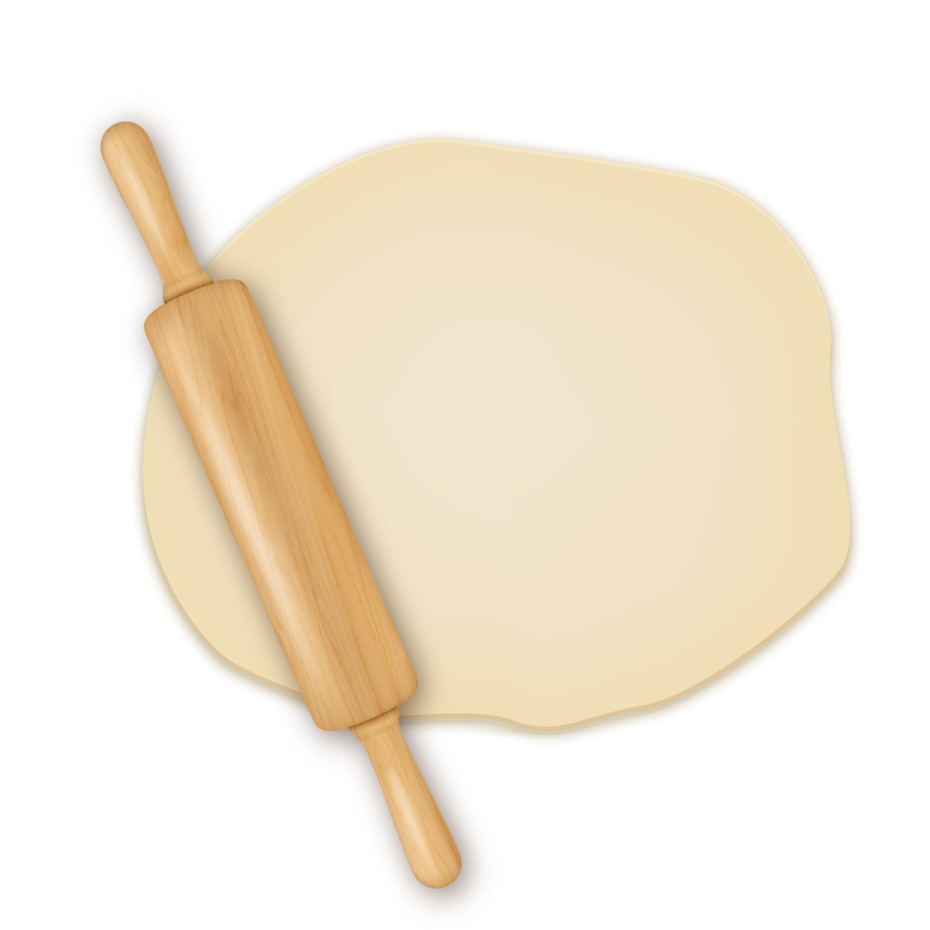

Slide 20
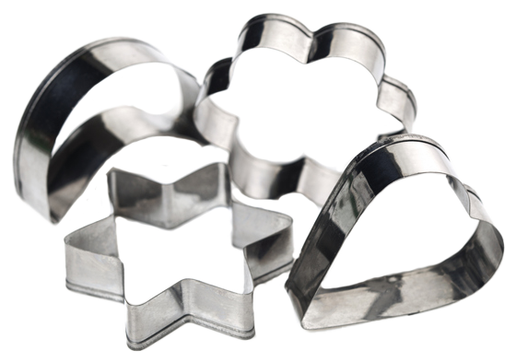

Slide 23
